Slide 1
Interessante Grüsse
Reihe: Abschiedsworte (2/3)
Kolosser-Brief 4,10-14
Notes:
Diese Vorlage kann als Ausgangspunkt für die Präsentation von Schulungsmaterialien in einer Gruppensitzung dienen.
Abschnitte
Abschnitte durch Klicken mit der rechten Maustaste auf eine Folie hinzufügen Abschnitte können Sie bei der Gliederung Ihrer Folien unterstützen oder die Zusammenarbeit zwischen mehreren Autoren erleichtern.
Notizen
Verwenden Sie den Notizenbereich für Vortragsnotizen oder optionale Detailinformationen für Ihr Publikum. Zeigen Sie diese Notizen während der Präsentation in der Vortragsansicht an.
Achten Sie auf den Schriftgrad (für Barrierefreiheit, Sichtbarkeit, Videoerstellung und Onlineproduktion wichtig)
Abgestimmte Farben
Achten Sie besonders auf Diagramme, Illustrationen und Textfelder.
Bedenken Sie, dass Teilnehmer schwarzweiß oder in Graustufen drucken. Erstellen Sie einen Probedruck, um sicherzustellen, dass Ihre Farben funktionieren, wenn Ihre Teilnehmer in schwarzweiß und Graustufen drucken.
Grafiken, Tabellen und Diagramme
Gestalten Sie einfach: Verwenden Sie möglichst einheitliche Formate und Farben, die nicht vom Inhalt ablenken.
Beschriften Sie alle Diagramme und Tabellen.

Slide 2
„Aristarch, mein Mitgefangener, und Markus, der Vetter von Barnabas, lassen euch grüssen. Was Markus betrifft, habt ihr ja bereits Anweisungen erhalten; wenn er zu euch kommt, heisst ihn herzlich willkommen.“
Kolosser-Brief 4,10

Slide 3
„Ebenfalls grüssen lässt euch Jesus, der auch Justus genannt wird. Vom jüdischen Volk sind diese drei die Einzigen, die mit mir für das Reich Gottes arbeiten; sie sind mir ein grosser Trost geworden.“
Kolosser-Brief 4,11

Slide 4
„Weiter lässt euch Epaphras grüssen, der ebenfalls einer von euch ist. Dieser Diener von Jesus Christus tritt als ein unermüdlicher Kämpfer für euch ein, indem er darum betet, dass ihr euch als geistlich reife Menschen bewährt, deren ganzes Leben mit Gottes Willen übereinstimmt.“
Kolosser-Brief 4,12

Slide 5
„Ich weiss, wie viel Mühe Epaphras für euch und für die Gläubigen in Laodizea und Hierapolis auf sich nimmt; ich kann es bezeugen.“
Kolosser-Brief 4,13

Slide 6
„Auch Lukas, der geliebte Arzt, lässt euch grüssen, ebenso Demas.“
Kolosser-Brief 4,14

Slide 7
I. Es grüsst Aristarch, der treue Mitarbeiter
Notes:
Dies ist eine weitere Option für Übersichtsfolien mit Übergängen.

Slide 8
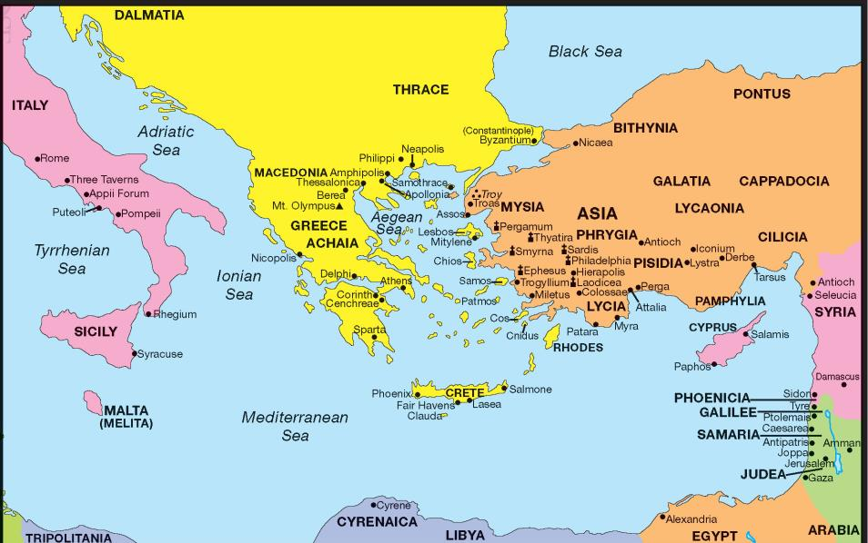
Neue Umgebung

Slide 9
„Wie ein Mann stürmten die Menschen ins Amphitheater, wobei sie die Mazedonier Gaius und Aristarch, zwei Reisegefährten von Paulus, ergriffen und mitschleppten.“
Apostelgeschichte 19,29

Slide 10
„Es ist wie bei unserem Körper: Er besteht aus vielen Körperteilen, die einen einzigen Leib bilden und von denen doch jeder seine besondere Aufgabe hat.“
Römer-Brief 12,4

Slide 11
„Genauso sind wir alle – wie viele und wie unterschiedlich wir auch sein mögen – durch unsere Verbindung mit Christus ein Leib, und wie die Glieder unseres Körpers sind wir einer auf den anderen angewiesen.“
Römer-Brief 12,5

Slide 12
II. Es grüsst Markus, der nützliche Helfer
Notes:
Dies ist eine weitere Option für Übersichtsfolien mit Übergängen.

Slide 13
„Markus, der Vetter von Barnabas, lässt euch grüssen.“
Kolosser-Brief 4,10

Slide 14
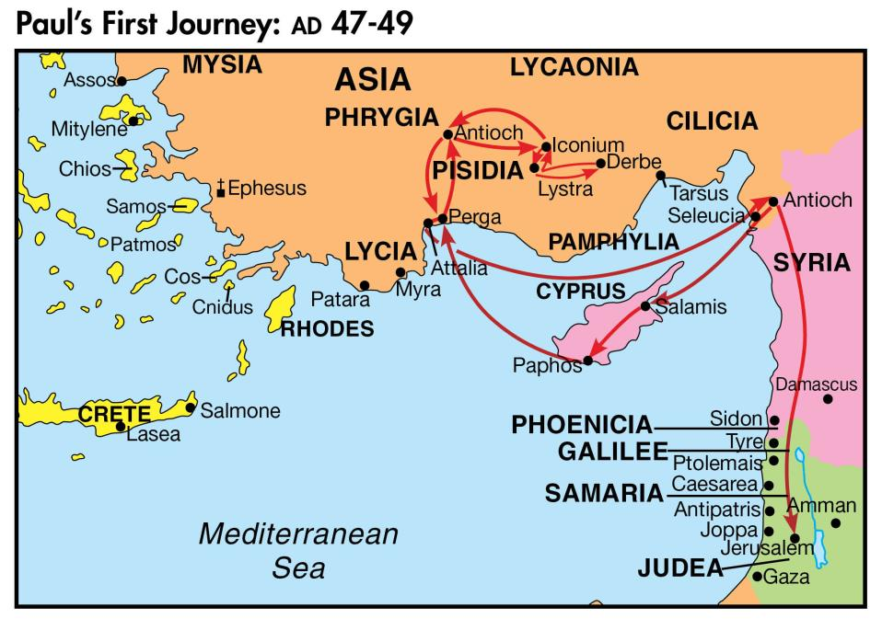

Slide 15
„Darüber kam es zu einer so heftigen Auseinandersetzung, dass sich die beiden trennten. Barnabas nahm Markus mit sich und bestieg ein Schiff, das nach Zypern fuhr.“
Apostelgeschichte 15,39

Slide 16
„Bring, wenn du kommst, Markus mit; er wäre mir bei dem Dienst, den ich hier zu erfüllen habe, eine grosse Hilfe.“
2.Timotheus-Brief 4,11

Slide 17
„Ebenso grüsst euch mein Sohn Markus.“
1.Petrus-Brief 5,13

Slide 18
„Was Markus betrifft, habt ihr ja bereits Anweisungen erhalten; wenn er zu euch kommt, heisst ihn herzlich willkommen.“
Kolosser-Brief 4,10

Slide 19
III. Es grüsst Jesus, der unbekannte Begleiter
Notes:
Dies ist eine weitere Option für Übersichtsfolien mit Übergängen.

Slide 20
„Vom jüdischen Volk sind diese drei die Einzigen, die mit mir für das Reich Gottes arbeiten; sie sind mir ein grosser Trost geworden.“
Kolosser-Brief 4,11

Slide 21
„Der Gedanke an die Angehörigen meines Volkes, an meine Brüder, mit denen mich die gemeinsame Herkunft verbindet, erfüllt mein Herz mit tiefer Traurigkeit. Ihretwegen bin ich in ständiger innerer Not; ich wäre sogar bereit, für sie ein Verfluchter zu sein, ausgestossen aus der Gemeinschaft mit Christus.“
Römer-Brief 9,2

Slide 22
„Liebe Geschwister, was ich den Israeliten von ganzem Herzen wünsche und von Gott für sie erbitte, ist, dass sie gerettet werden.“
Römer-Brief 10,1

Slide 23
„Denn an Eifer für Gottes Sache fehlt es ihnen nicht; das kann ich bezeugen. Was ihnen fehlt, ist die richtige Erkenntnis.“
Römer-Brief 10,2

Slide 24
IV. Es grüsst Epaphras, der unermüdliche Kämpfer
Notes:
Dies ist eine weitere Option für Übersichtsfolien mit Übergängen.

Slide 25
„Euer Lehrer in all diesen Dingen war Epaphras, unser geliebter Mitarbeiter und ein treuer Diener Christi, der sich mit ganzer Kraft für euch einsetzt.“
Kolosser-Brief 1,7

Slide 26
„Dieser Diener von Jesus Christus tritt als ein unermüdlicher Kämpfer für euch ein, indem er darum betet, dass ihr euch als geistlich reife Menschen bewährt, deren ganzes Leben mit Gottes Willen übereinstimmt.“
Kolosser-Brief 4,12

Slide 27
„Ich weiss, wie viel Mühe Epaphras für euch und für die Gläubigen in Laodizea und Hierapolis auf sich nimmt; ich kann es bezeugen.“
Kolosser-Brief 4,13

Slide 28
„Epaphras tritt für euch ein, indem er darum betet, dass ihr euch als geistlich reife Menschen bewährt, deren ganzes Leben mit Gottes Willen übereinstimmt.“
Kolosser-Brief 4,2

Slide 29
„Wer meint, er stehe fest und sicher, der gebe Acht, dass er nicht zu Fall kommt.“
1.Korinther-Brief 10,12

Slide 30
V. Es grüsst Lukas, der geliebte Arzt
Notes:
Dies ist eine weitere Option für Übersichtsfolien mit Übergängen.

Slide 31
VI. Es grüsst Demas, der halbherzige Beobachter
Notes:
Dies ist eine weitere Option für Übersichtsfolien mit Übergängen.

Slide 32
„Ebenso lässt Demas euch grüssen.“
Kolosser-Brief 4,14

Slide 33
„Demas hat mich verlassen, weil er diese Welt wieder lieb gewonnen hat.“
2.Timotheus-Brief 4,10

Slide 34
Mir hei e Verein
Mani Matter

Slide 35
„Zu dieser Botschaft bekenne ich mich offen und ohne mich zu schämen, denn das Evangelium ist die Kraft Gottes, die jedem, der glaubt, Rettung bringt.“
Römer-Brief 1,16

Slide 36
Schlussgedanke
Notes:
Verwenden Sie eine Abschnittsüberschrift für jedes der Themen, damit das Publikum eine klare Orientierung erhält.

Slide 37
„Epaphras, der wegen der Botschaft von Christus zusammen mit mir im Gefängnis ist, lässt dich grüssen. Meine Mitarbeiter Jesus, Markus, Aristarch, Demas und Lukas senden dir ebenfalls Grüsse.“
Brief an Philemon 23-24

Slide 38
„Ich habe euch vor Augen geführt, Geschwister, wie gross Gottes Erbarmen ist. Die einzige angemessene Antwort darauf ist die, dass ihr euch mit eurem ganzen Leben Gott zur Verfügung stellt und euch ihm als ein lebendiges und heiliges Opfer darbringt, an dem er Freude hat. Das ist der wahre Gottesdienst, und dazu fordere ich euch auf.“
Römer-Brief 12,1

